Slide 1

أداة تعزيز قدرات المنظمة العالمية للحركة الكشفية.
أداة تقييم الدعم العالمي (GSAT)
عرض عام
نوفمبر 2023

Slide 2
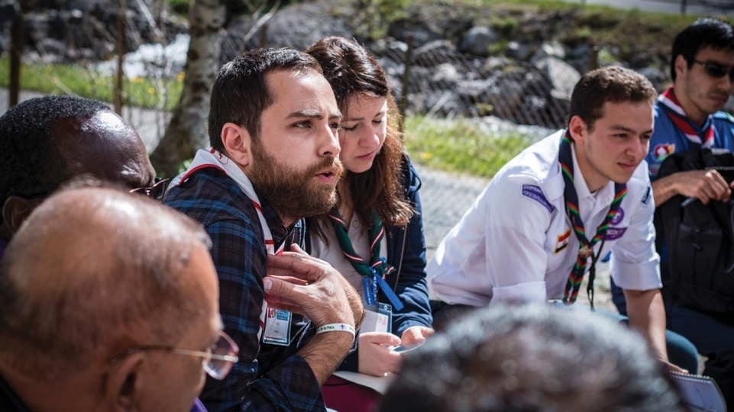

معايير الجودة
للكشافة العالمية.

Slide 3
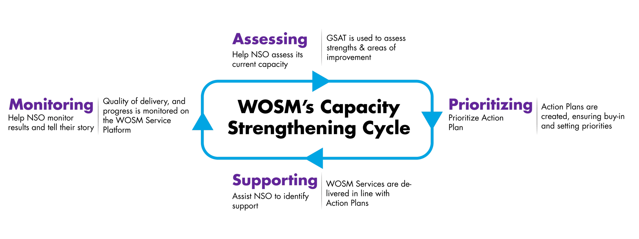
دورة تعزيز قدرات المنظمة العالمية للحركة الكشفية.
Notes:
من الضروري التأكيد، على أن التقييم باستخدام أداة تقييم الدعم العالمي (GSAT)، يعد بمنزلة الخطوة الأولى في تعزيز قدرة الجمعية الكشفية الوطنية (NSO). هذا التقييم، هو المرحلة الأولى من أربع مراحل، ضمن دورة تعزيز قدرات المنظمة العالمية للحركة الكشفية، وهو إطار مصمم لتسهيل التحسين المستمر في الجمعيات الكشفية الوطنية.
يمثل تقييم أداة تقييم الدعم العالمي، بداية دورة تعزيز القدرات، مما يمكّن الجمعيات الكشفية الوطنية من تقييم قدراتها الحالية، وقياس أدائها مقابل أفضل الممارسات الدولية، ومعايير المنظمة العالمية للحركة الكشفية. من خلال هذه العملية، تستطيع الجمعيات الكشفية الوطنية أن تحدد نقاط قوتها، والمجالات التي تحتاج إلى تحسين.
بعد هذا التقييم، تقوم الجمعية الكشفية الوطنية بصياغة خطة عمل تمنح الأولوية للإجراءات الملموسة الرئيسية؛ مع نتائج قابلة للقياس. تستطيع الجمعيات الكشفية الوطنية أيضًا، أن تطلب دعما من ميسر أداة تقييم الدعم العالمي، والمكتب الإقليمي.
بعد ذلك، ومن خلال خدمات المنظمة العالمية للحركة الكشفية المختلفة، يتوفر الدعم للجمعية الكشفية الوطنية؛ لتنفيذ الإجراءات المحددة في خطة العمل. يتم رصد التقدم المحرز ومشاركته بانتظام على صفحة خدمة أداة تقييم الدعم العالمي؛ ليكون طاقة إلهام للجمعيات الكشفية الوطنية الأخرى، التي تسعى إلى تعزيز كفاءتها التشغيلية. ثم تُكرر هذه العملية مع مرور الوقت؛ لضمان النمو المستمر للجمعيات الكشفية الوطنية.

Slide 4
أهداف أداة تقييم الدعم العالمي
توفير تقييم إقليمي مشترك يقيس مدى الالتزام بمبادئ الحوكمة الرشيدة، وجودة الكشافة في جميع أنحاء العالم.
معالجة الأولويات - اتخاذ الإجراءات معًا
4.
1.
شحذ الدعم الذي تقدمه المنظمة العالمية للحركة الكشفية (على المستويين العالمي والإقليمي)؛ لجمعياتها الكشفية الوطنية، بناءً على الاحتياجات والاتجاهات المحددة.
5.
تعزيز أوجه التآزر بين الجمعيات الكشفية الوطنية.
2.
التحسين المستمر تشجع أداة تقييم الدعم العالمي، التطوير المستمر لحركتنا لإحداث تغيير هادف.
دعم الجمعيات الكشفية الوطنية في تحديد نقاط قوتها، ومجالات التحسين، ومعالجة أولوياتها.
3.
6.

Slide 5

كيف تفيد أداة تقييم الدعم العالمي، الجمعية الكشفية الوطنية.
بوابة للدعم المخصص
3.
المقارنة المرجعية
1.
تحديد مجالات التحسين، وتنفيذ خطط العمل من خلال خدمات المنظمة العالمية للحركة الكشفية المخصصة
مقارنة الأداء بالمعايير العالمية.
التخطيط الاستراتيجي
التحسين المستمر
2.
4.
إرشاد خطتك الاستراتيجية القادمة.
التقييم المنتظم للأداء، وإجراء التحسينات المستمرة.
1- 8- 2024
© المكتب الكشفي العالمي.
5
Notes:
علي هذا النحو، كيف تفيد أداة تقييم الدعم العالمي، الجمعية الكشفية الوطنية؟ جدير بالذكر أن أداة تقييم الدعم العالمي تفيد الجمعية الكشفية الوطنية بعدة طرق،
وتسمح للجمعيات الكشفية الوطنية بمعرفة مدى جودة أدائها مقارنةً بالمعايير العالمية، ويساعد هذا الأمر على الاستمرار في التحسن والوفاء بتلك المعايير العالية،
بالإضافة إلى ذلك، فكر في أداة تقييم الدعم العالمي كمرآة توضح ما تجيده الجمعية، وأين يمكنها التحسين. فهو ليس مجرد أنه فحص لمرة واحدة؛ ولكن هو يشجع على التحسين المستمر، حتى تتمكن الجمعية من أن تكون أفضل دائمًا ، وتلبي الاحتياجات المتغيرة للشباب.
تقدم أداة تقييم الدعم العالمي أيضًا، مساعدة مخصصة من المنظمة العالمية للحركة الكشفية. بعد التقييم، حيث يمكنها وضع خطة عمل للتحسين، والحصول على إرشادات من خلال خدمات المنظمة العالمية للحركة الكشفية؛ لتنفيذ خطة العمل الخاصة بها.
وبالمثل، إذا كانت الخطة الإستراتيجية للجمعية الكشفية الوطنية على وشك الانتهاء، أو كانت تقوم بوضع خطة جديدة، فيمكن أن تساعد أداة تقييم الدعم العالمي، الجمعية على تحديد نقاط القوة، وفرص التحسين، حتى تتمكن من التركيز على أهم الأشياء للفترة الإستراتيجية التالية.

Slide 6

كيف تفيد أداة تقييم الدعم العالمي
المنظمة العالمية للحركة الكشفية؟
نظرة عامة على النجاحات والتحديات، التي واجهتها الجمعيات الكشفية الوطنية في جميع أنحاء العالم.
أداة لتركيز الإستراتيجية، ودعم الأقاليم والمستويات العالمية، بناءً على الحقائق والأرقام.
أداة لمساعدة الجمعيات الكشفية الوطنية، على تحديد الأولويات في عملها.
أداة تعتمد على المعايير الدولية؛ لجذب المانحين مستقبلا.

Slide 7


حول أداة تقييم الدعم العالمي
___
تقيم الحوكمة الرشيدة ومبادئ الجودة الكشفية.
___
متاحة كتقييم ذاتي، أو تقييم يقدمه أحد مقيمي المنظمة العالمية للحركة الكشفية.
___
10 أبعاد
___
تركز على العمل
___
أفضل الممارسات الدولية.
___
130 جمعية كشفية وطنية تم تقييمها
Notes:
"إن أداة تقييم الدعم العالمي (GSAT)، هي أداة لتعزيز قدرات حركتنا الكشفية. إنها أداة شاملة مصممة لتقييم قدرات الجمعيات الكشفية الوطنية وتعزيزها. في الأساس، إنها مثل البوصلة، التي تساعد الجمعيات الكشفية الوطنية على التنقل في رحلاتها الكشفية، وقياس التقدم في 10 مجالات، بدءًا من الحوكمة وتنمية العضوية إلى برامج الشباب والاتصالات.
من الجدير بالذكر أنه منذ إطلاقها لأول مرة في عام 2014، تم تقييم القدرات في عدد إجمالي يبلغ 130 جمعية كشفية وطنية باستخدام أداة تقييم الدعم العالمي. كجمعية كشفية وطنية، تستطيع اختيار التقييم الذاتي للجمعية، أو اختيار تقييم المنظمة العالمية للحركة الكشفية؛ للحصول على منظور خارجي حول برامج وعمليات الجمعية، وبعد ذلك يتم وضع خطة عمل حول كيفية بناء قدرات الجمعية الكشفية الوطنية.

Slide 8
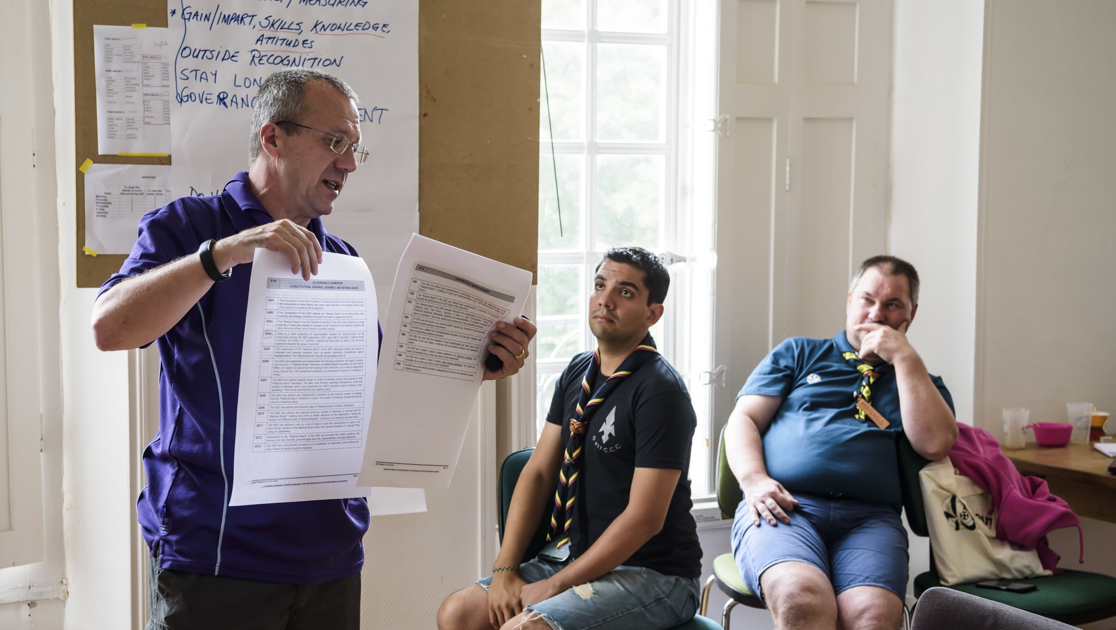
ما هي
النسخة الثالثة من أداة تقييم الدعم العالمي؟
أداة تقييم الدعم العالمي (GSAT) |
Treehouse – مجتمع أعضاء الكشافة العالمية.

Slide 9

أسباب مراجعة أداة تقييم الدعم العالمي (GSAT)
التوافق مع الأولويات الحالية وأفضل الممارسات داخل الحركة.
1.
التكيف مع السياق والاحتياجات، والواقع المتغير للجمعيات الكشفية الوطنية.
2.
دمج أفضل الممارسات الجديدة في التطوير المؤسسي.
3.
دمج التعليقات والدروس المستفادة من التقييمات السابقة.
4.
ضمان الاتساق وتقييم الجودة عبر الحركة.
5.

Slide 10

عملية أداة تقييم الدعم العالمي (GSAT ). النسخة الثالثة .
بدأ جمع التعليقات في عام 2020، لكنه اكتسب زخما بعد الجائحة.
الأفكار المجمعة من الجمعيات الكشفية الوطنية فيما يتعلق بالدروس المستفادة واحتياجات التحسين.
مراجعة التعليقات الواردة من أصحاب المصلحة الداخليين بناءً على تجارب تقييم أداة تقييم الدعم العالمي، والمواءمة مع أولويات الحركة الكشفية.
المدخلات المطلوبة من الشركاء، ومنظمات المجتمع المدني الأخرى؛ لتعزيز المساءلة وأفضل الممارسات في هذا القطاع.
أُصدرت النسخة الثالثة من أداة تقييم الدعم العالمي في يونيو 2023.

Slide 11




ما الجديد في النسخة الثالثة من أداة تقييم الدعم العالمي؟
زيادة أصوات الشباب: ضمان أن يكون لـ 40% من الشباب رأي في الجمعيات الكشفية الوطنية على جميع المستويات، من المجالس الوطنية إلى اللجان المحلية.
تمكين أكبر للشباب: التأكيد على مشاركة الشباب في صنع القرار بآليات وأدوات عملية تعمل على زيادة أصواتهم وأفكارهم.
منح الأولوية للاستدامة: تشجع الجمعيات الكشفية الوطنية على تبني ممارسات صديقة للبيئة واستضافة الأحداث المستدامة.
السلامة أولاً: تضع السلامة في مقدمة أولوياتها من خلال تحديد الممارسات الأساسية لرفاهة جميع الأعضاء.

Slide 12




ما الجديد في النسخة الثالثة من أداة تقييم الدعم العالمي؟
الاستمرارية
دفع النمو: تشجع الجمعيات الكشفية الوطنية على أن يكون لديها قائد أو فريق مخصص لدفع مبادرات تنمية العضوية.
تبسيط تقييمات أداة تقييم الدعم العالمي (GSAT)، والحماية من الأذى.
عملية متابعة محسنة
الانتقال إلى شهادة المنظمة العالمية للحركة الكشفية (WOSM) من شهادة الطرف الثالث

Slide 13
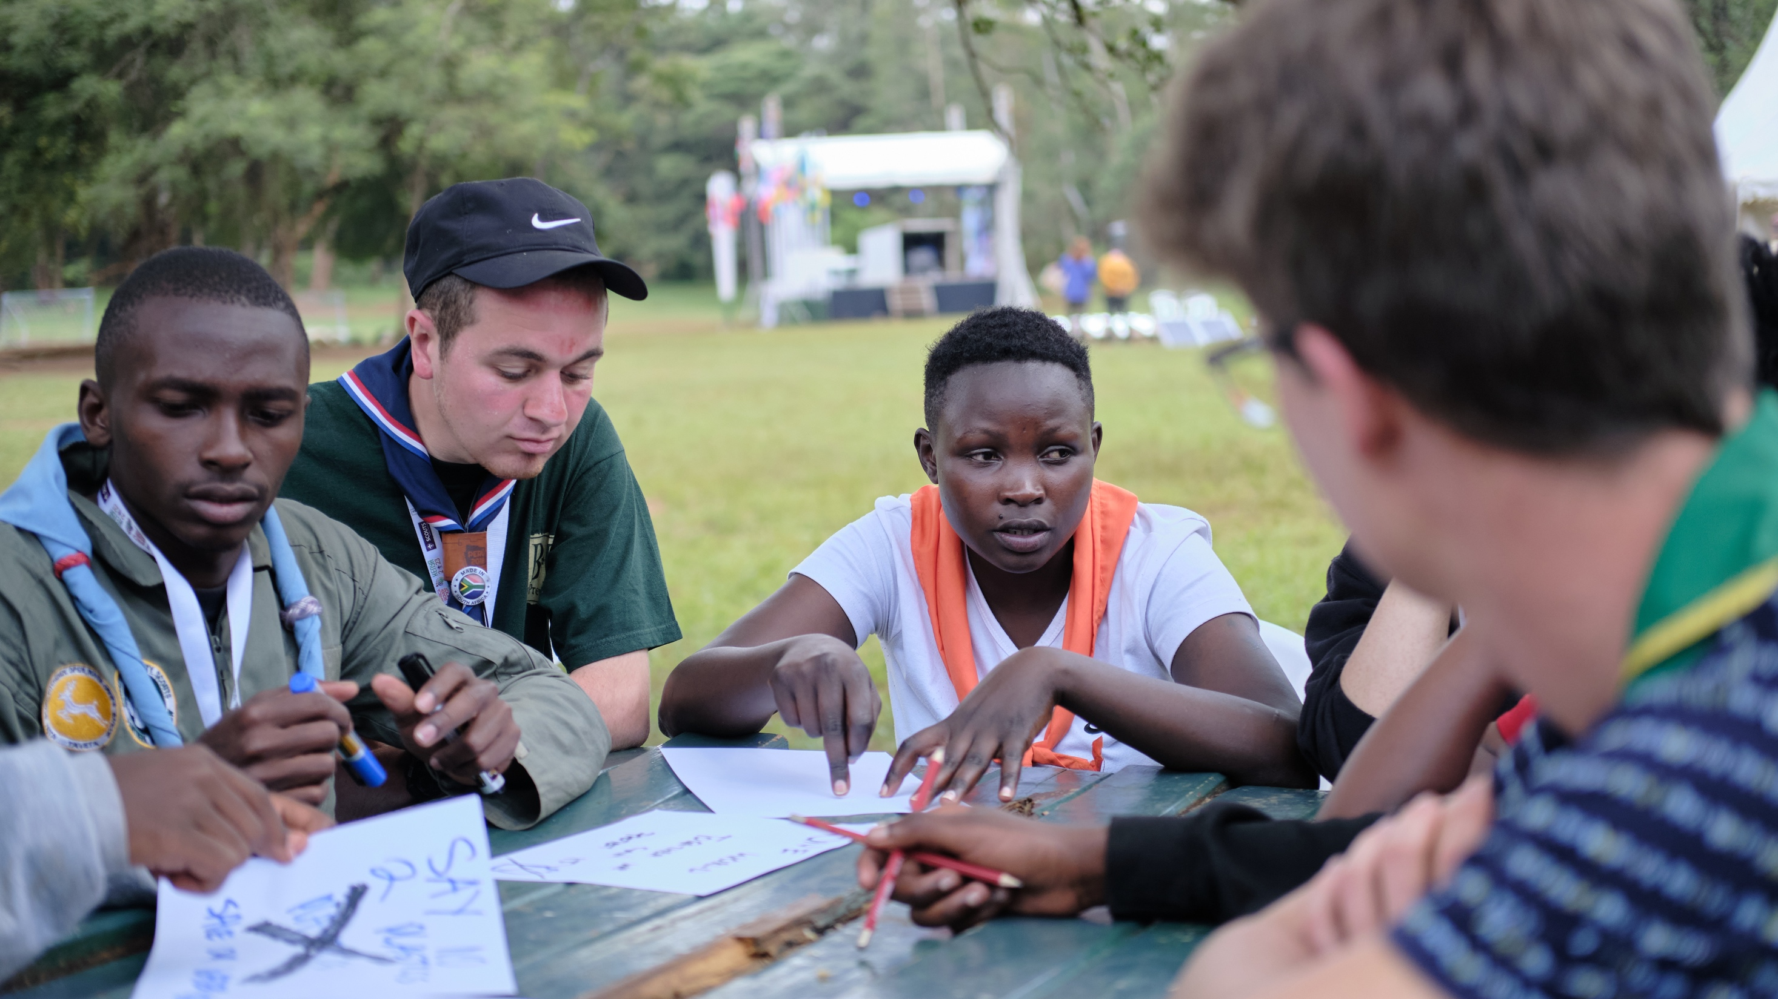
عملية التقييم
كيف تسير...
أداة تقييم الدعم العالمي (GSAT) |
Treehouse – مجتمع أعضاء الكشافة العالمية.

Slide 14











10
أبعاد

Slide 15
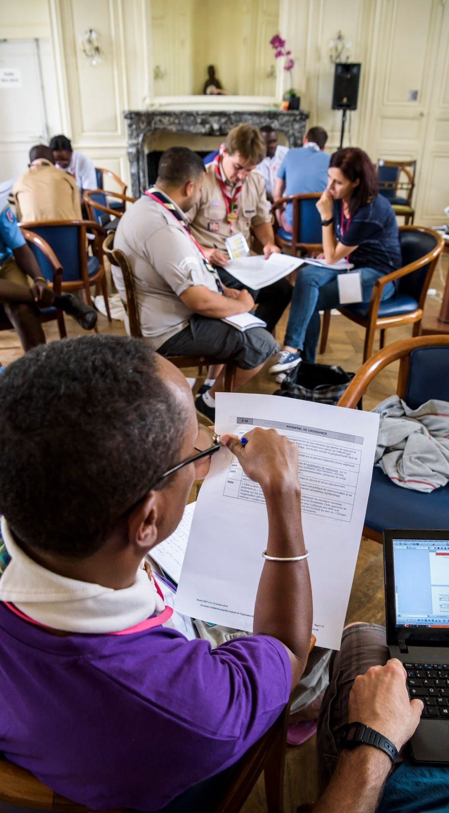

كيف تعمل؟
105 معايير
كل بُعد– يتضمن ما بين 5 إلى 17 معيارًا (مؤشرات يمكن التحقق منها موضوعيًا).
20 معيارا، كل معيار منها يعتبر ضروريًّا،
ولا تزال تسجل بين 0 إلى 3
مبنية على أدلة قوية
20 علامة تحذيرية– موضحة علي أنها
(حالات عدم امتثال رئيسية).
5 أبعاد رئيسية:
  البعد 2– إطار الحوكمة.
  البعد 3 - إطار الاستراتيجية.
  البعد 6 - الراشدون في الحركة الكشفية.
  البعد 7 – تخصيص الموارد والضوابط المالية.
  البعد 8 - برامج الشباب.

Slide 16

معايير لأداة تقييم الدعم العالمي
يمكن التحقق منها
بموضوعية.
105
معايير أداة تقييم الدعم العالمي 608: تنمية القادة الراشدين.
لدى الجمعية الكشفية الوطنية نظام واضح لتنمية القادة الراشدين، يركز على تطوير الكفاءات الشخصية لجميع الراشدين من متفرغين ومتطوعين. كذلك، لكل فرص التعلم أهداف واضحة، والحد الأدنى من الكفاءات المطلوبة، وتجرى مراجعتها دوريًا.

Slide 17

تقييم أداة تقييم الدعم العالمي.
يمكن أن يكون إما تقييمًا ذاتيًا أو تقييم المنظمة العالمية للحركة الكشفية.
نفس المعايير لكلا النموذجين من أداة تقييم الدعم العالمي.
استخدام إرشادات التقييم المتاحة على Treehouse
الدعم متاح من قبل مستشاري أداة تقييم الدعم العالمي المدربين.
مقارنة مجهولة الهوية مع متوسط النتائج الإقليمية والعالمية.
Notes:
رابط Treehouse الإلكتروني: https://treehouse.scout.org/services/global-support-assessment-tool-gsat

Slide 18
1. التقييم الذاتي
تجريه وتبدأه الجمعية الكشفية الوطنية، | التقييم الذاتي لأداة تقييم الدعم العالمي
ويجب أن يستغرق التحضير له أكثر من شهر.
يُسلم عبر الإنترنت أو شخصيًا.
يستمر من يومين إلى شهرين.
دعم من ميسر أداة تقييم الدعم العالمي - افتراضيًا

Slide 19
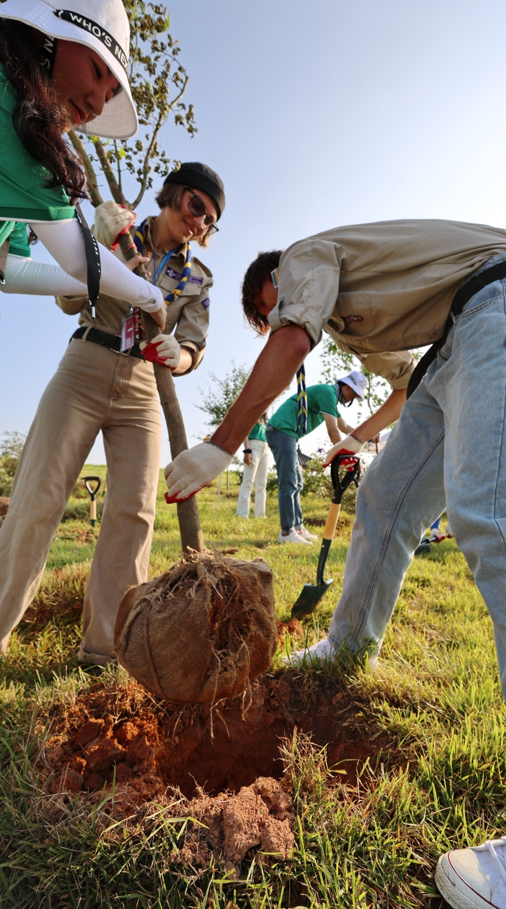
لماذا تجري التقييم الذاتي
لأداة تقييم الدعم العالمي؟
للمساعدة في تحديد خطتك الاستراتيجية،
وتحديد نقاط القوة ومجالات التحسين،
وتعزيز القدرات من خلال خدمات المنظمة العالمية للحركة الكشفية،
والتحضير أو المتابعة لتقييم سابق لأداة تقييم الدعم العالمي.

Slide 20
2. تقييم المنظمة العالمية للحركة الكشفية.
يجريه أحد مقيمي المنظمة العالمية للحركة الكشفية.
يجب أن يستغرق التحضير أكثر من أسبوعين
يُسلم عبر الإنترنت أو شخصيًا.
بيئة ودية، ومع ذلك وجهة نظر موضوعية من "شخص غير كشفي".
يستمر 4 أيام.
دعم من أحد ميسري أداة تقييم الدعم العالمي - افتراضيًا أو شخصيًا.
تحصل الجمعيات الكشفية الوطنية المتوافقة على شهادة التميز للمنظمة العالمية للحركة الكشفية.
بيئة ودية، ومع ذلك وجهة نظر موضوعية من "شخص غير كشفي".

Slide 21
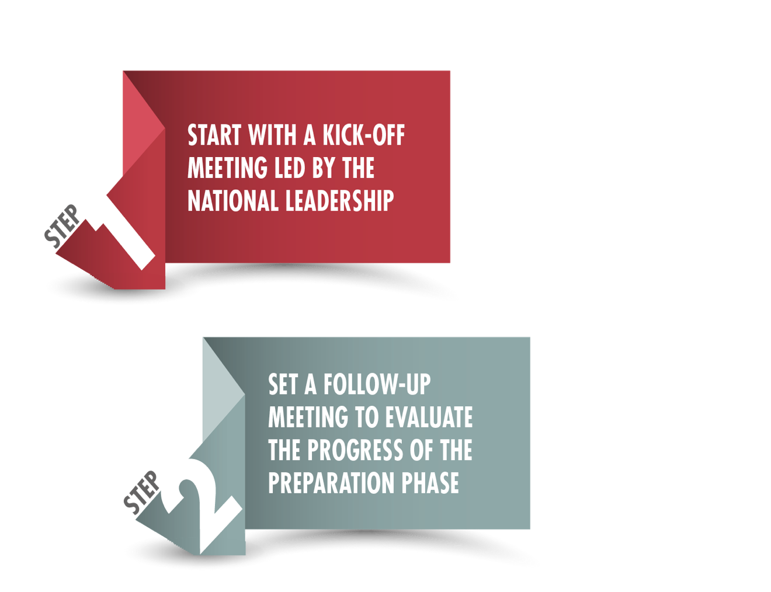
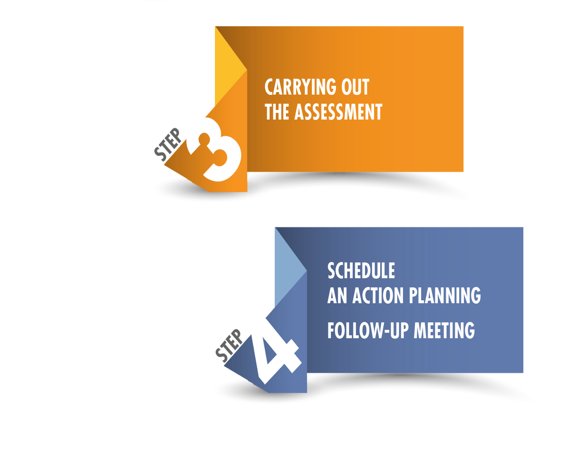

العملية
الموصى بها
Notes:
تتوفر الإرشادات على صفحة خدمة أداة تقييم الدعم العالمي.
نهج مرن.
من خلال فريق
اجمع الجميع معًا
افعل ذلك مع مرور الوقت أو خلال عطلة نهاية أسبوع واحدة.
من الجيد أن يكون الأشخاص الرئيسيون المسئولون عن المجالات المختلفة، جزءًا من المناقشة وتسجيل الدرجات.
الأدلة، ثم الأدلة، ثم الأدلة.

Slide 22
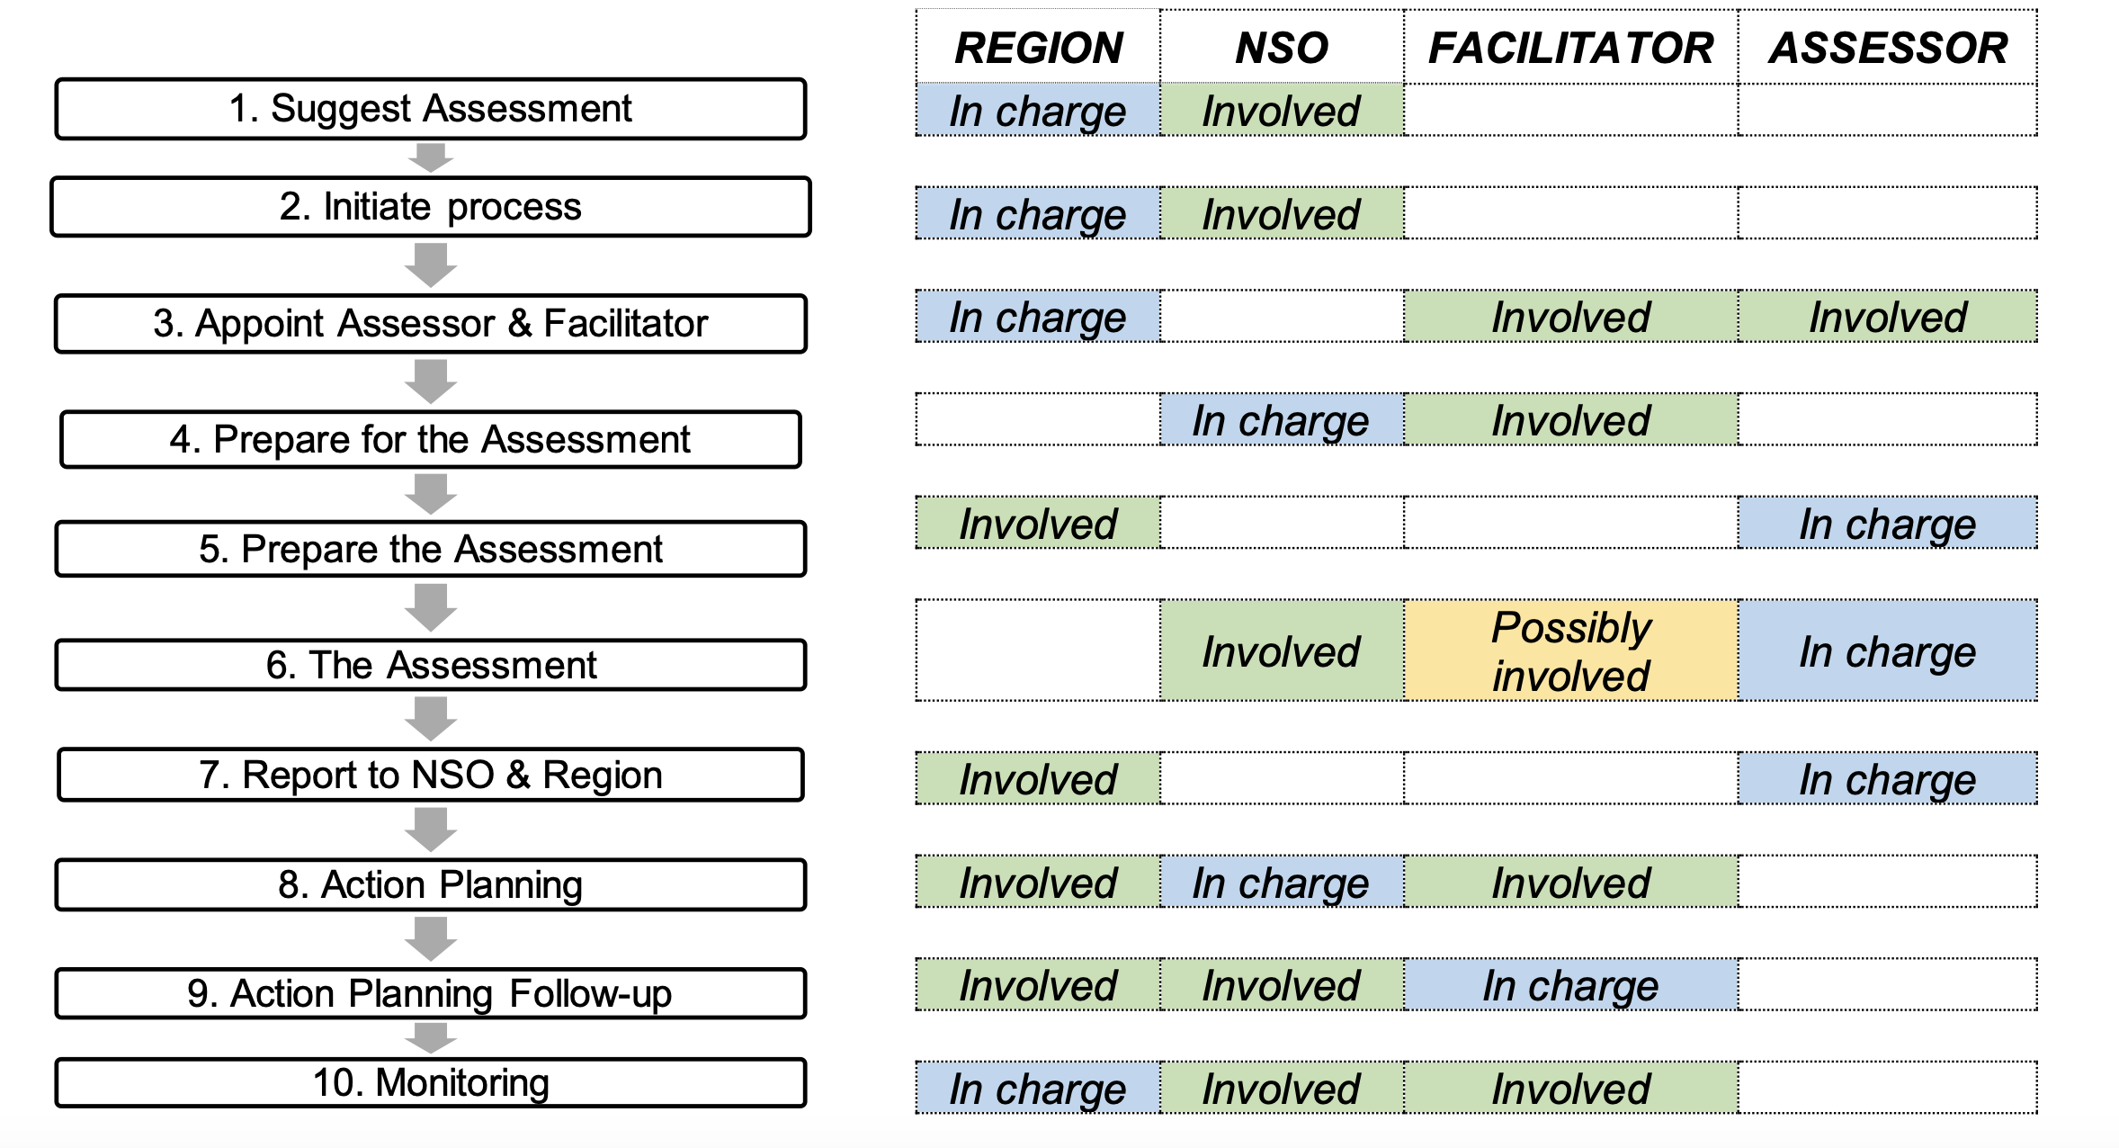
إجراءات تقييم المنظمة العالمية للحركة الكشفية - المسئوليات

Slide 23
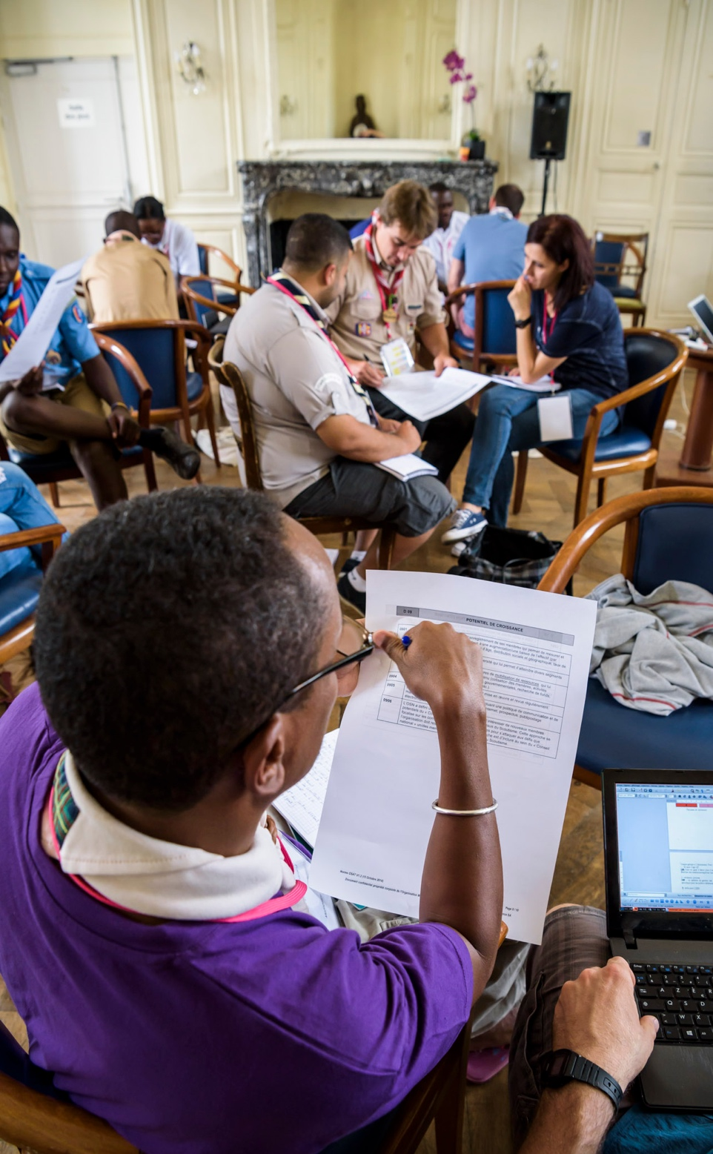
1. قبل التقييم
تشرف الجمعية الكشفية الوطنية على التحضير للتقييم، بمساعدة الميسر.
يشرح الميسر غرض المعيار وأبعاده ومعاييره وأدلته ودرجاته.
يعين المكتب الإقليمي مقيمًا لإجراء التقييم.
يعين مركز الدعم الإقليمي ميسرًا لأداة تقييم الدعم العالمي؛ لمساعدة الجمعية الكشفية الوطنية على الاستعداد للتقييم.
تقدم الجمعية الكشفية الوطنية طلبًا للخدمة.

Slide 24
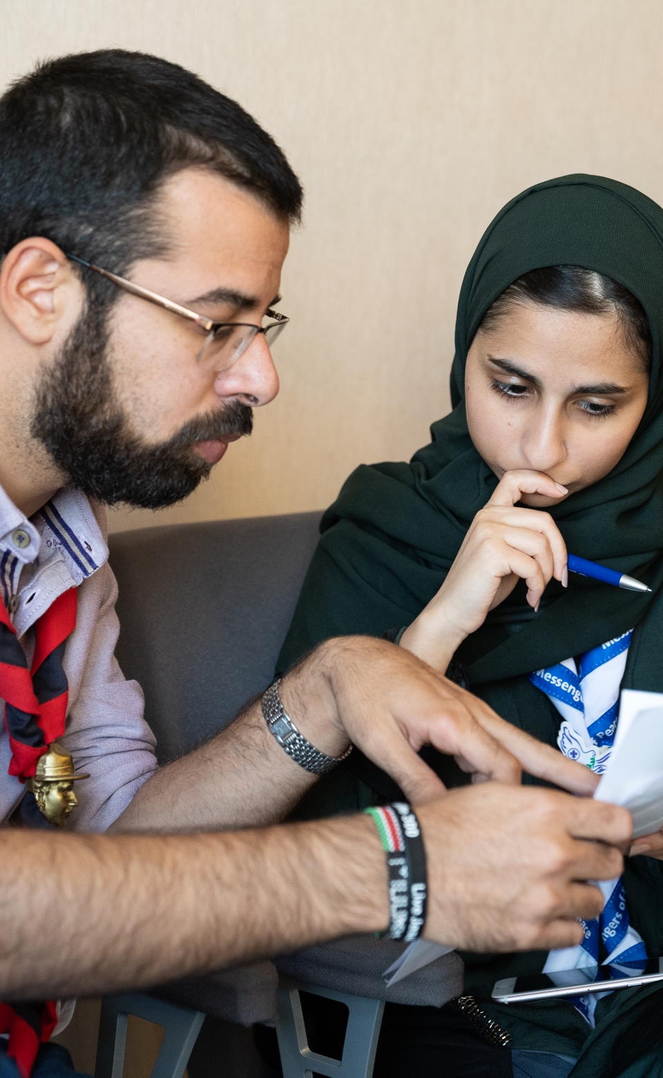
2. أثناء التقييم
(3 أطراف مشاركة)
يتلقى المقيِّم التفاصيل المهمة عن الجمعية الكشفية الوطنية مسبقًا (الموقع الإلكتروني والدستور والتقارير).
يقدم المكتب الإقليمي المقيم إلى الميسر والجمعية الكشفية الوطنية قبل 3-4 أسابيع من التقييم.
يُستخدَم جدول التدقيق، مع الاتفاق على الجدول النهائي عبر البريد الإلكتروني.
يُعقَد الاجتماع الافتتاحي أثناء التقييم، برئاسة المقيم للتقديمات وتأكيد الجدول الزمني.
تنشئ الجمعية الكشفية الوطنية فرقًا، وتخصصها للأبعاد، مع الإعلان عن الجداول الزمنية/ التوقعات.

Slide 25
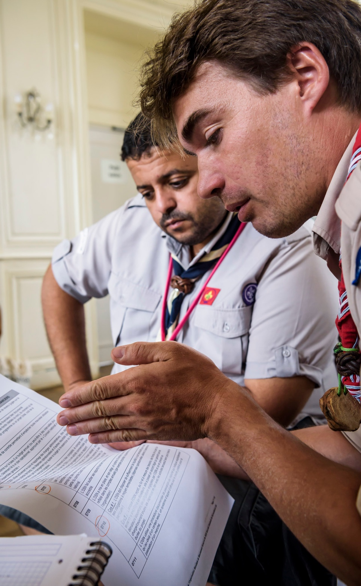
3. الاجتماع الختامي
يحضره الفريق التنفيذي والمجلس الوطني،
ويقدم فيه المُقيم النتائج الأولية؛ بما في ذلك الدرجات حسب البعد وحالات عدم الامتثال الرئيسية وأي معايير غير قابلة للتطبيق.
تُحدَد 3 نقاط قوة، و3 فرص للتحسين، بناءً على الأبعاد الخمسة الرئيسية.
يُرسَل التقرير النهائي إلى الجمعية الكشفية الوطنية في غضون أسبوعين بعد التقييم.

Slide 26
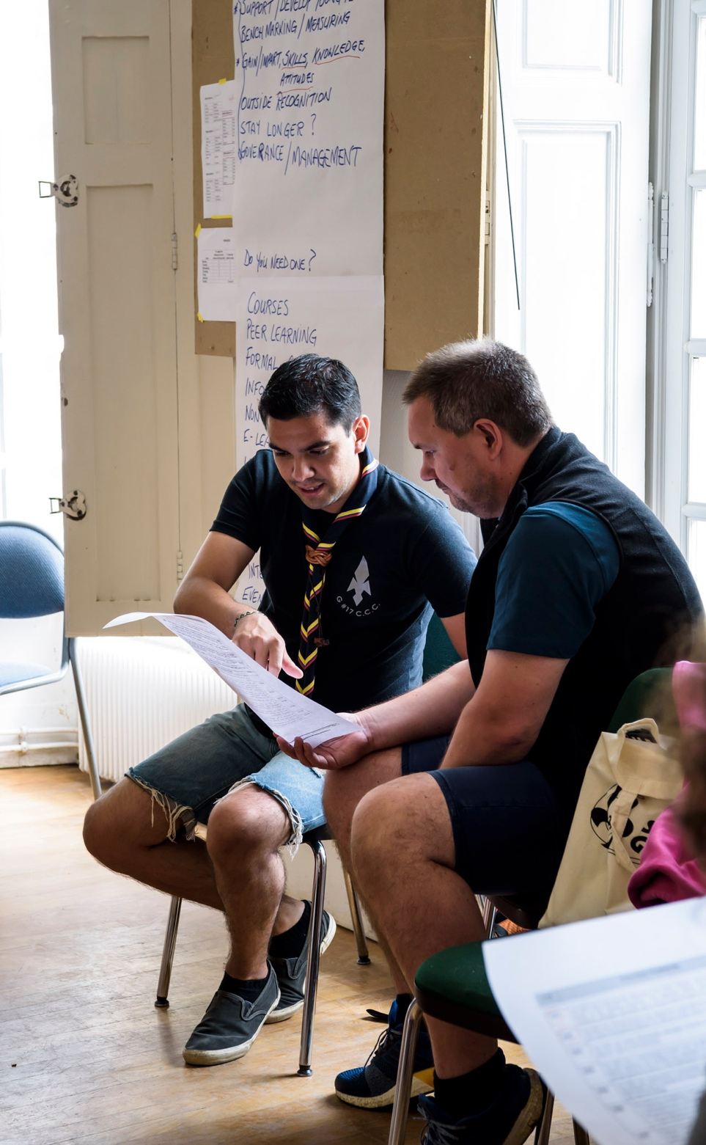
4. ما بعد التقييم
  وضع خطة عمل في الجمعية الكشفية الوطنية
  المتابعة مع الإقليم، وإذا ما اتفق علي ذلك، يتم تقديم الدعم في مجالات محددة ومعروفة؛ للتحسين من خلال خدمات المنظمة العالمية للحركة الكشفية
  تقييم عملية التقييم - جميع الأطراف

Slide 27
المقيم
عملية إعداد التقرير
يتم إدخال نتائج التقييم ومراجعتها باستخدام أداة التقييم الرقمي.
يتم تنزيل التقرير من أداة التقييم الرقمي.
تتم مراجعة التقرير وإرساله إلى الجمعية الكشفية الوطنية، ومركز الدعم الإقليمي في غضون أسبوعين بعد التقييم.
المحافظة على سرية نتائج التقييم

Slide 28

الميسر والجمعية الكشفية الوطنية
تخطيط ومتابعة العمل
جزء مهم للغاية من العملية
اجتماع المتابعة مع الجمعية الكشفية الوطنية . مراعاة الجو العام
مراجعة التقرير مع الجمعية الكشفية الوطنية.
تحديد المجالات ذات الأولوية للجمعية الكشفية الوطنية -تحديد الأولويات بما يتمشى مع التخطيط الاستراتيجي.
صياغة خطة العمل في غضون 2-3 أشهر بعد تقييم أداة تقييم الدعم العالمي.
تزويد مركز دعم المكتب الكشفي العالمي بتحديث التقدم خلال 6 أشهر

Slide 29
تسجيل الدرجات
الدرجة | التفسير | الوضع
0 | لا يوجد أي دليل على الإطلاق بأن الجمعية الكشفية الوطنية فعلت شيئًا بخصوص هذا المعيار. | غير ممتثلة
1 | يوجد دليل بأن الجمعية الكشفية الوطنية قامت ببعض الأشياء (ليس جميعها) بخصوص هذا المعيار. | متوافقة مع عدد قليل من العناصر
2 | يوجد دليل بأن الجمعية الكشفية الوطنية لديها معظم الأشياء بخصوص هذا المعيار. إنه محدَّث و يجرى تنفيذه. | متوافقة مع معظم العناصر
3 | يوجد دليل بأن الجمعية الكشفية الوطنية لديها كل شيء بخصوص هذا المعيار. إنه محدَّث، ويجرى تنفيذه، تقييمه و تحديثه بانتظام. | امتثال تام.
غير متوفر | غير قابل للتطبيق بسبب الظروف المحلية، أو يتعلق بمعيار آخر غير متوافق. | غير قابل للتطبيق
Notes:
من المهم ملاحظة أنك لا تنجح أو تفشل في اختبار تقييم الدعم العالمي، بل ستكتسب فهمًا لنقاط قوتك ومجالات التحسين، وتقييم القدرات وطريقة المضي قدمًا لتعزيز تلك القدرة.
0= لا / 3= نعم
درجة 0: لا يوجد أي دليل على الإطلاق بأن الجمعية الكشفية الوطنية فعلت شيئاً حول هذا المعيار.
درجة 1: يوجد دليل على أن الجمعية الكشفية الوطنية فعلت شيئًا في الماضي بخصوص هذا المعيار.
درجة 2: يوجد دليل على أن الجمعية الكشفية الوطنية لديها سياسة محدثة ومنفذة بخصوص هذا المعيار.
درجة 3: يوجد دليل على أن الجمعية الكشفية الوطنية لديها سياسة محدثة ومنفذة بخصوص هذا المعيار، ويتم تقييمه وتحديثه بانتظام.

Slide 30
مثال لتسجيل الدرجات
203. يتخذ مجلس الإدارة الوطني، والجمعية العمومية في الجمعية الكشفية الوطنية، القرارات بأغلبية بسيطة من الأصوات، باستثناء التغييرات التي تطرأ على الدستور وحل الجمعية، فهي مسائل تتطلب أغلبية مؤهلة.
0 | إذا لم تكن هناك قواعد
1 | إذا كانت هناك قاعدة لاتخاذ القرارات بالأغلبية البسيطة، ولم يرد ذكر الدستور وحل الجمعية.
2 | إذا كانت هناك قاعدة لاتخاذ القرارات بالأغلبية البسيطة لجميع القرارات بما في ذلك التغييرات في الدستور وحل الجمعية.
3 | إذا وفقا للمعايير:

Slide 31

مستشار أداة تقييم الدعم العالمي.
أداة تقييم الدعم العالمي (GSAT) |
Treehouse – مجتمع أعضاء الكشافة العالمية.

Slide 32

أ. الميسر
1.
رفع مستوى الوعي وتعزيز أداة تقييم الدعم العالمي للجمعيات الكشفية الوطنية.
العمل كميسر لأداة تقييم الدعم العالمي للتقييمات الذاتية المُيسرَة.
2.
العمل كميسر لأداة تقييم الدعم العالمي لدعم الجمعيات الكشفية الوطنية من خلال عملية تقييم المنظمة العالمية للحركة الكشفية.
3.
Notes:
رفع مستوى الوعي بخصوص أداة تقييم الدعم العالمي للجمعيات الكشفية الوطنية وتعزيزها.
العمل كميسر لأداة تقييم الدعم العالمي للتقييمات الذاتية المُيسرَة، و
العمل كميسر لأداة تقييم الدعم العالمي لدعم الجمعيات الكشفية الوطنية خلال عملية تقييم المنظمة العالمية للحركة الكشفية، أو تدقيق أداة تقييم الدعم العالمي.

Slide 33
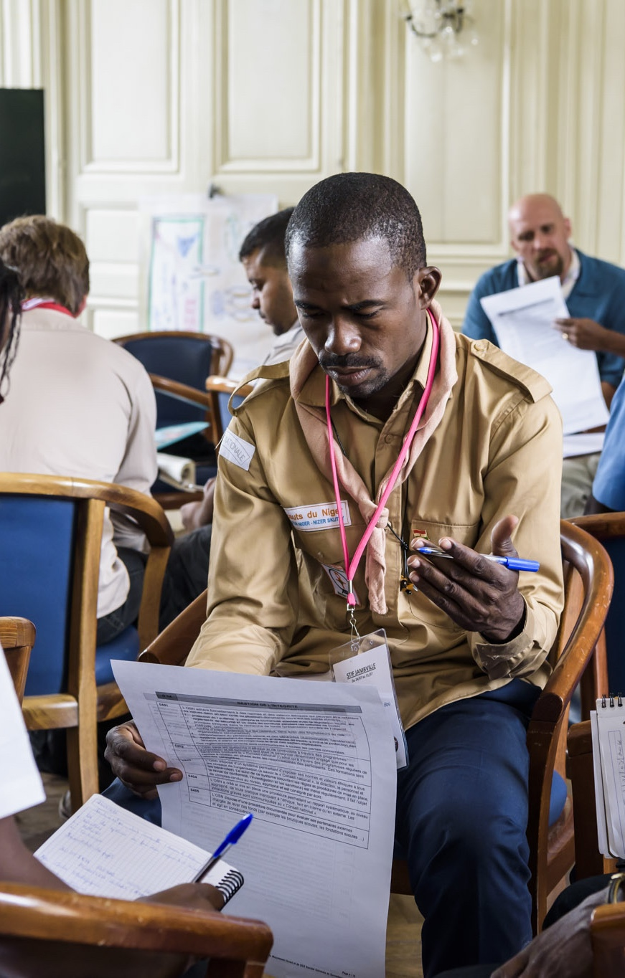
ب. المقيم
يتمثل دور مقيم المنظمة العالمية للحركة الكشفية في إجراء عمليات تدقيق داخلية نيابة عن المنظمة العالمية للحركة الكشفية، باستخدام أداة تقييم الدعم العالمي (GSAT)، لتقييم الجمعيات الكشفية الوطنية.
اعتبارًا من يونيو 2023، سيقوم مقيم المنظمة العالمية للحركة الكشفية بإجراء عمليات تدقيق داخلية لكل من أداة تقييم الدعم العالمي، وتقييم الحماية من الأذى في الجمعيات الكشفية الوطنية.
Notes:
رفع مستوى الوعي بخصوص أداة تقييم الدعم العالمي للجمعيات الكشفية الوطنية وتعزيزها.
العمل كميسر لأداة تقييم الدعم العالمي للتقييمات الذاتية المُيسرَة، و
العمل كميسر لأداة تقييم الدعم العالمي لدعم الجمعيات الكشفية الوطنية خلال عملية تقييم المنظمة العالمية للحركة الكشفية، أو تدقيق أداة تقييم الدعم العالمي.

Slide 34
فريق مستشاري النسخة الثالثة لأداة تقييم الدعم العالمي.
عدد المستشارين المتاحين. | مستشار
40 | ميسرو أداة تقييم الدعم العالمي.
27 | مقيمو أداة تقييم الدعم العالمي.

Slide 35

خدمة أداة تقييم الدعم العالمي.
https://treehouse.scout.org/services/global-support-assessment-tool-gsat
Notes:
احصل على جميع الموارد الخاصة بـأداة تقييم الدعم العالمي لمعرفة المزيد.

Slide 36
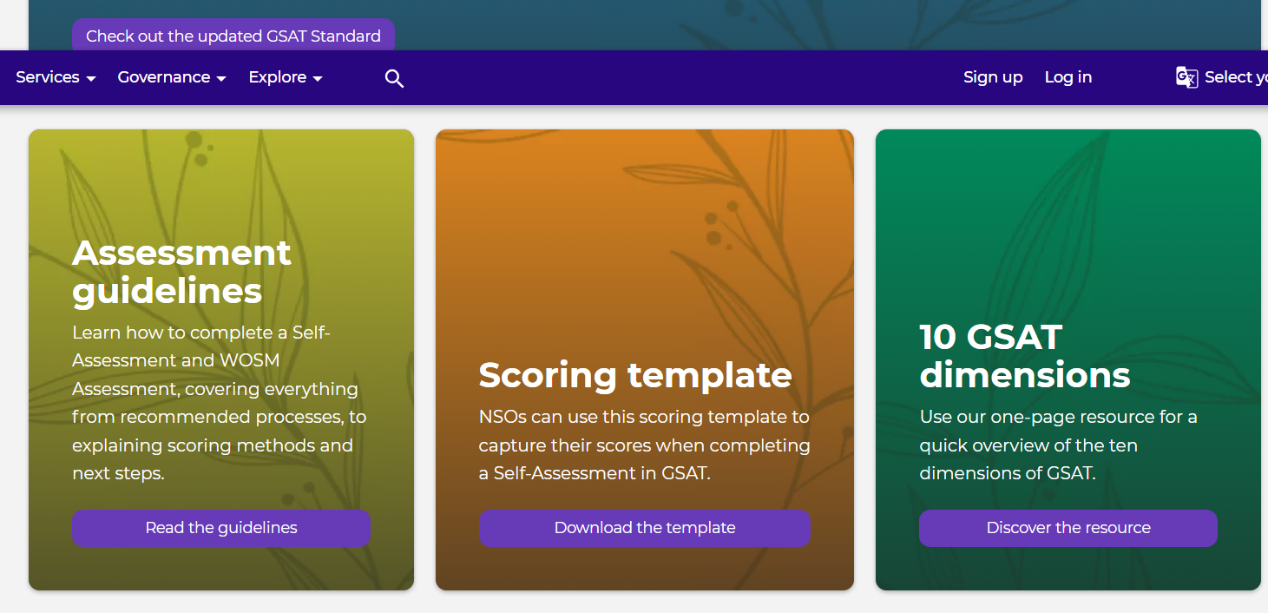

Slide 37
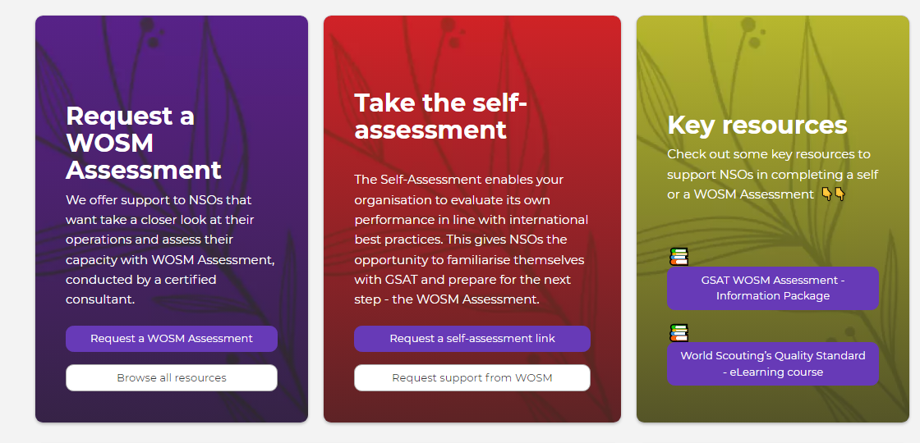

Slide 38



اكتشف المزيد عن النسخة الثالثة من أداة تقييم الدعم العالمي.
Services.scout.org
Notes:
يمكن طلب الدعم من منصة خدمات المنظمة العالمية للحركة الكشفية لإجراء تقييم أداة تقييم الدعم العالمي.
مجموعة مختارة من المستشارين في جميع أنحاء العالم مدربين؛ لدعم أداة تقييم الدعم العالمي - مدربين على فهم الأداة، ودعم الجمعيات الكشفية الوطنية في التحضير للتقييم والخضوع له.
يمكن تعيين مستشار لتقديم الدعم إما شخصيًا أو افتراضيًا، اعتمادًا على خطط بناء القدرات داخل الإقليم، وتوفر الموازنة وطريقة التقييم المختارة.

Slide 39
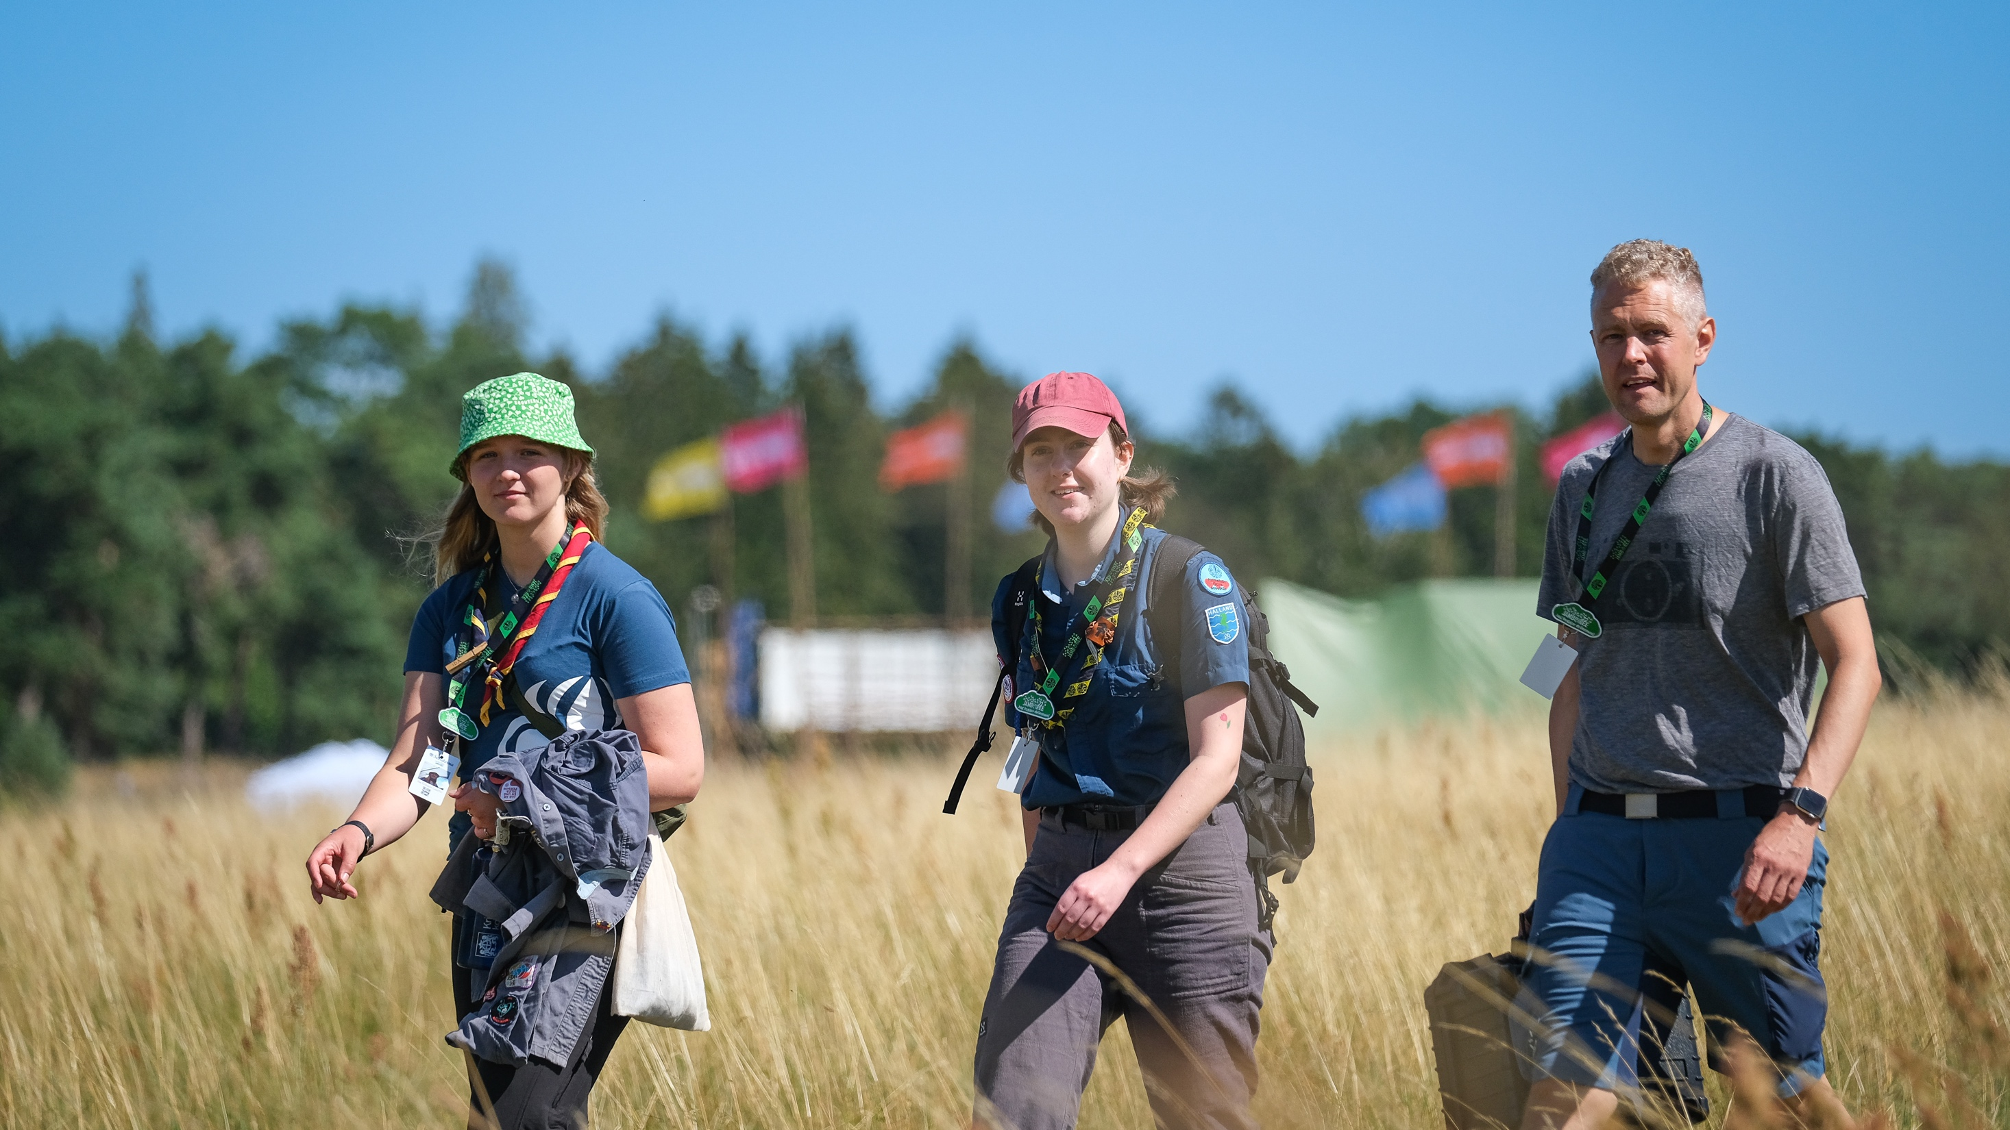
أي أسئلة؟

